Slide 1
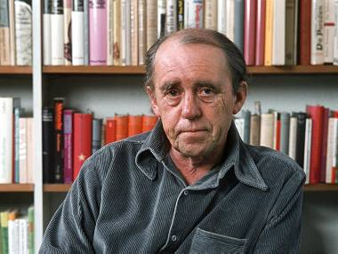
Генріх Белль
(1917-1985)
Ми, письменники, народжені для того, щоб втручатися…
Г.Белль

Slide 2
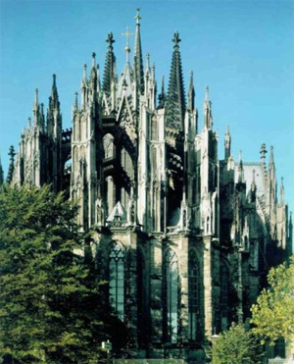
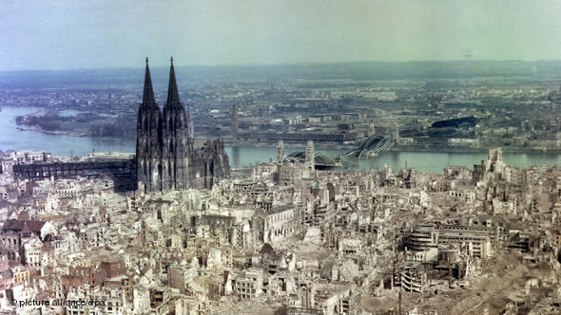
Місто Кельн – батьківщина Белля, культурний центр Німеччини – після взяття радянською армією

Slide 3
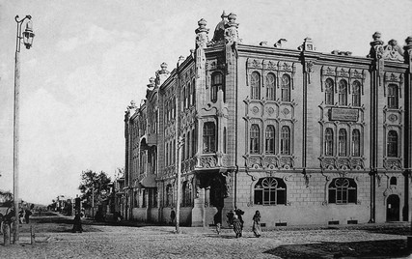
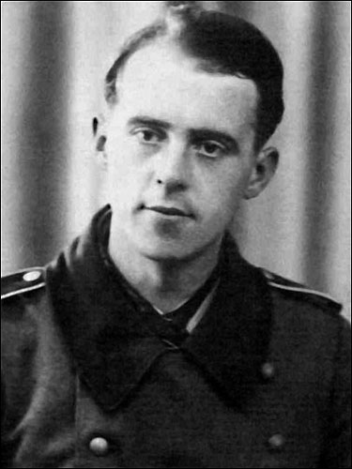
Генріх Белль у роки ІІ Світової війни

Slide 4
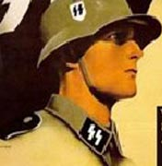
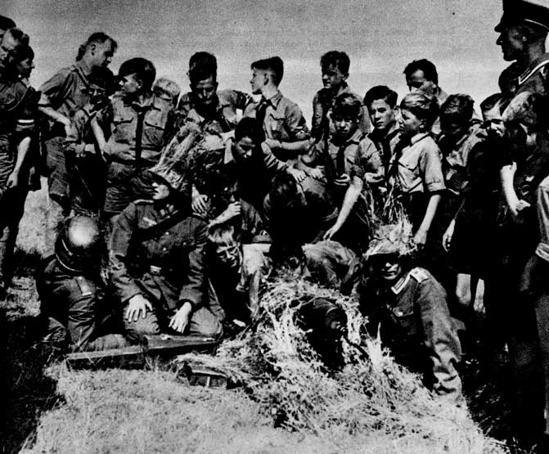
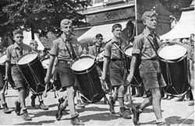
Виховання молоді у нацистській Німеччині

Slide 5
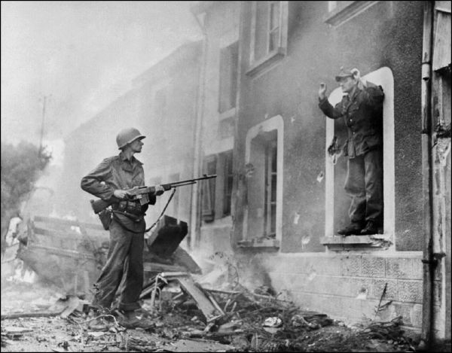
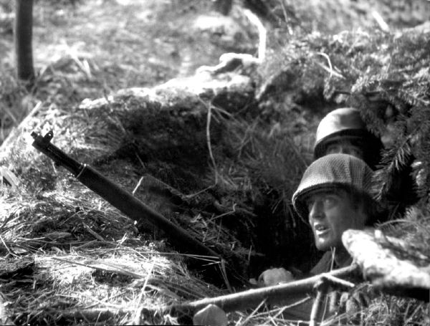
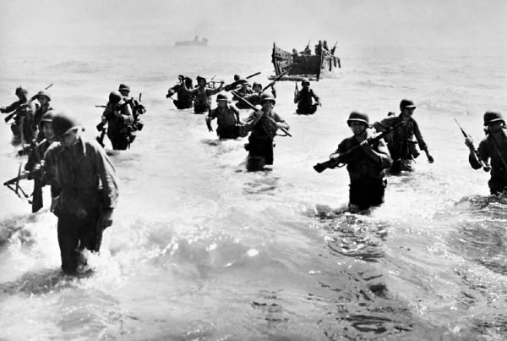
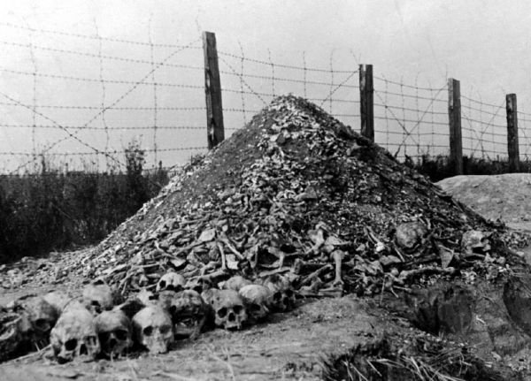

Slide 6
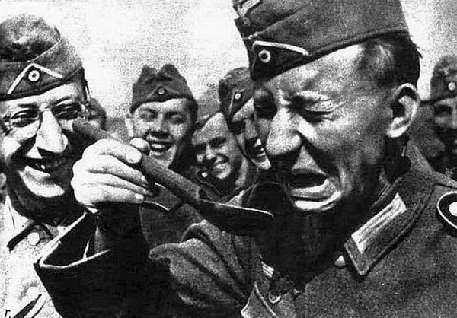
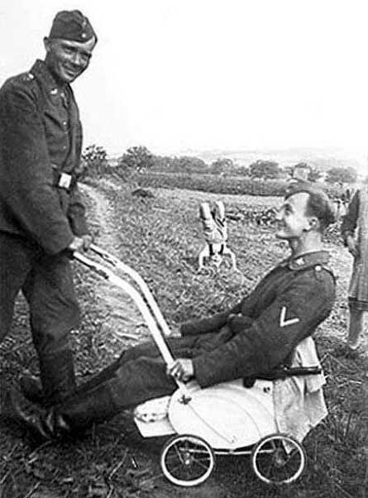
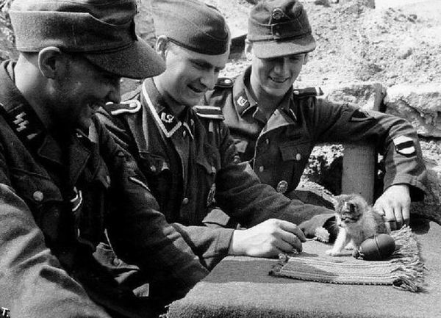
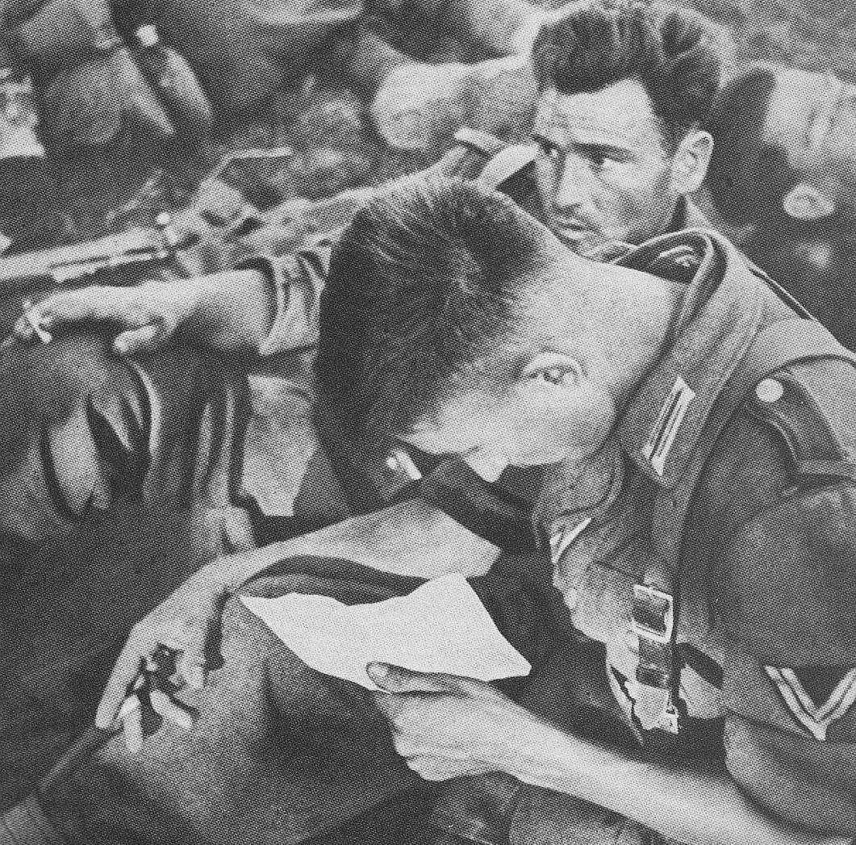
Німецькі солдати

Slide 7
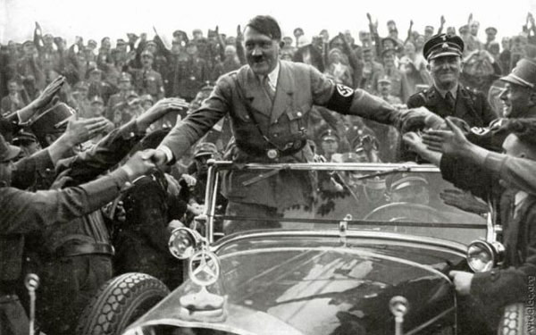
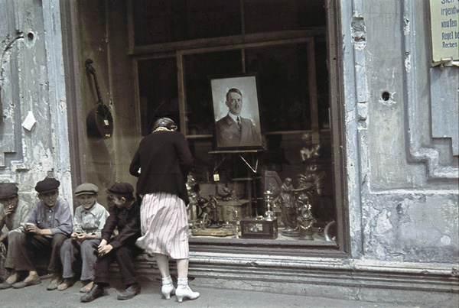
Культ особистості Гітлера у Німеччині

Slide 8
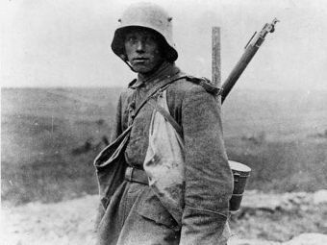

Оповідання “Подорожній, коли ти прийдеш у Спа…”
- Для чого, на вашу думку, Белль відправляє свого героя в його школу?

Slide 9
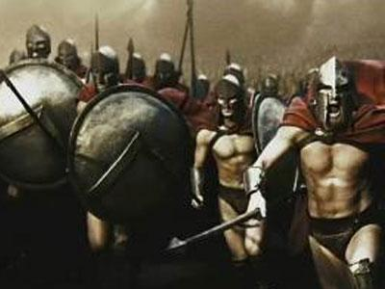
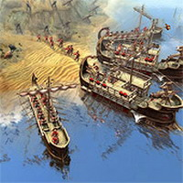
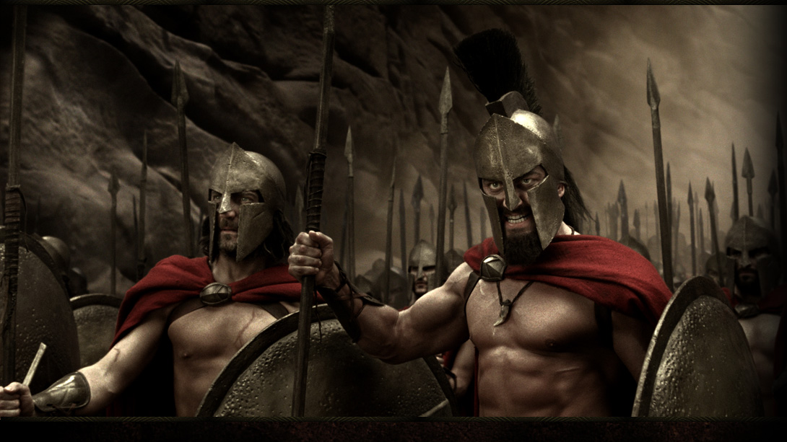
- Чому в творі виникає образ Спарти?

Slide 10
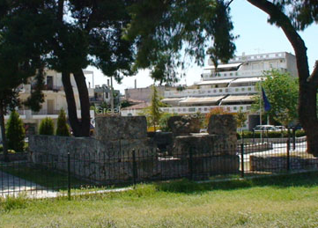
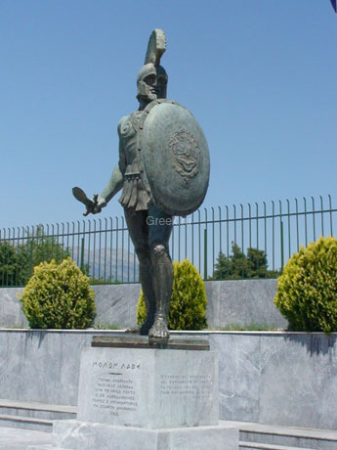
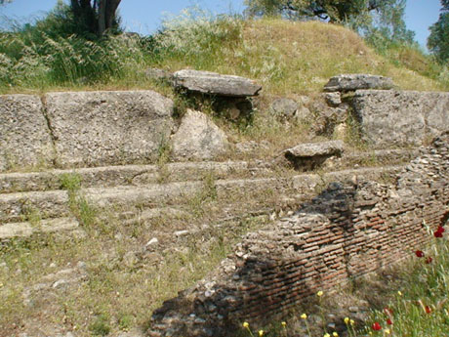
Спарта

Slide 11
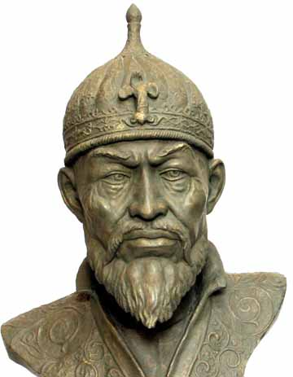
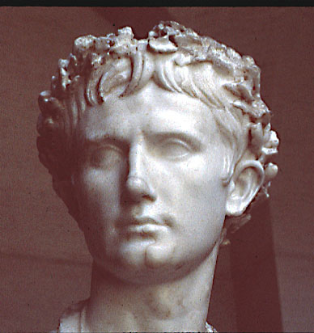
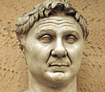
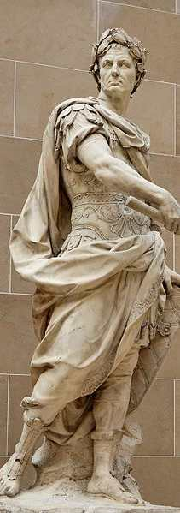
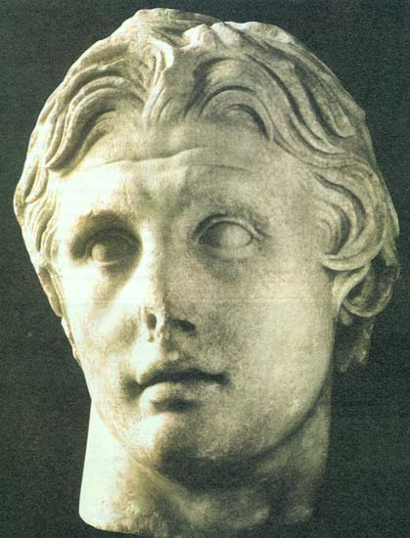
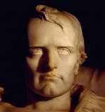
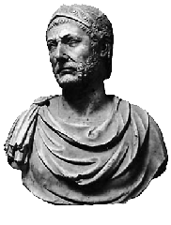
Уявіть німецьку гімназію, де коридори прикрашені портретами полководців.
- Які почуття та думки могли виникати в учнів?

Slide 12
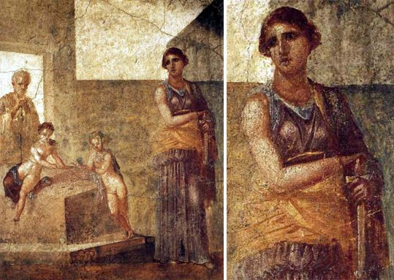
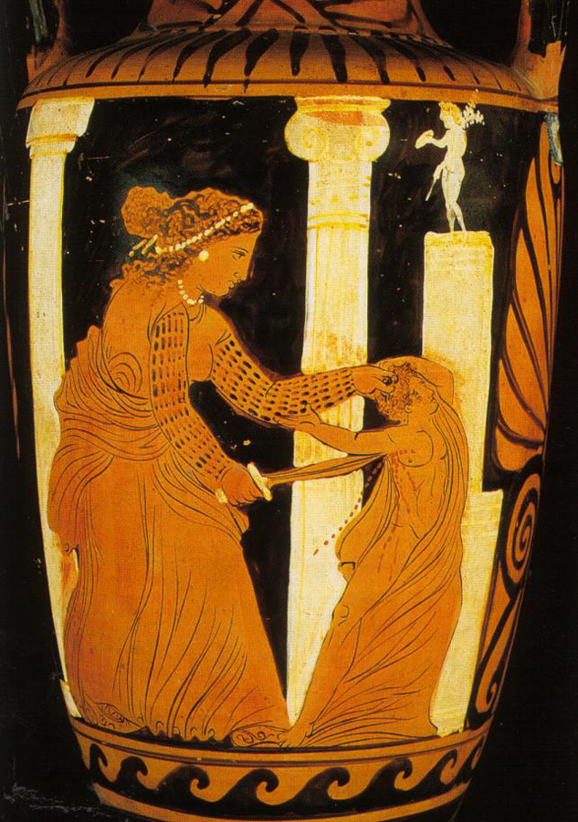
Серед картин на стінах – зображення Медеї, що вбиває своїх дітей

Slide 13
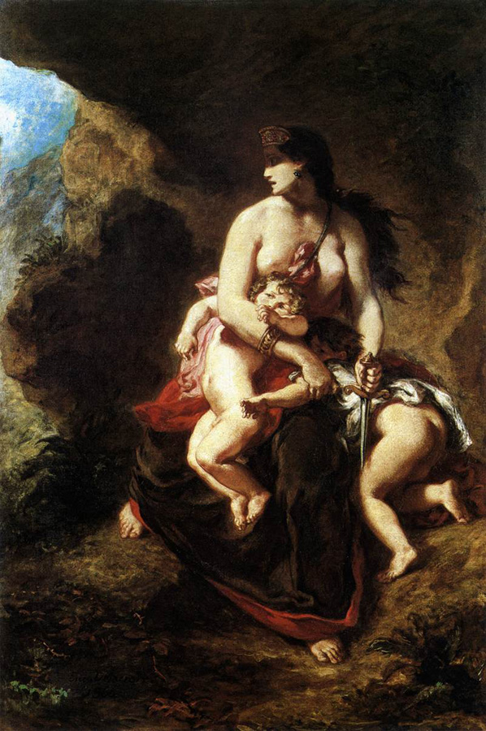
“Медея” Ежена Делакруа
Як ви вважаєте, які риси виховували у молоді такі картини?
Яке символічне значення має зображення Медеї в оповіданні?

Slide 14
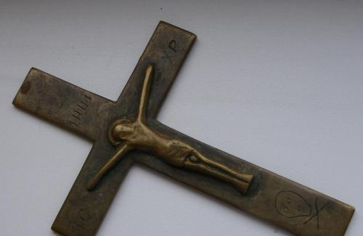
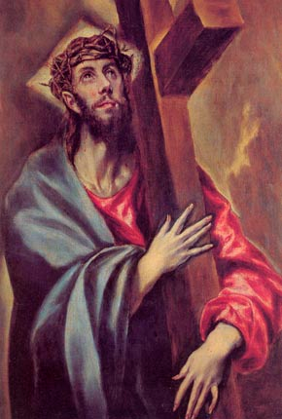
- У чому, на вашу думку, полягає символіка образу хреста в оповіданні?

Slide 15
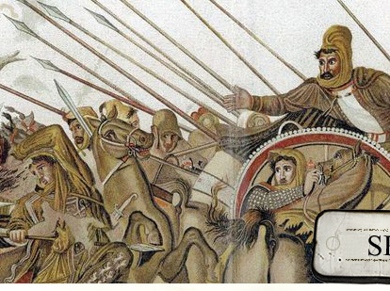
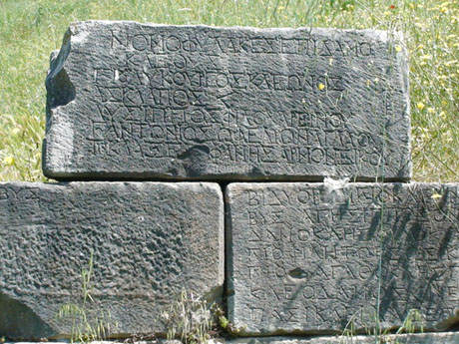
Подорожній, коли
ти прийдеш у Спа…
Подорожній, коли ти прийдеш у Спарту,
повідай там, що ми всі полягли тут,
бо так звелів нам закон.
Симонід Кеоський.
Епітафія

